Slide 1
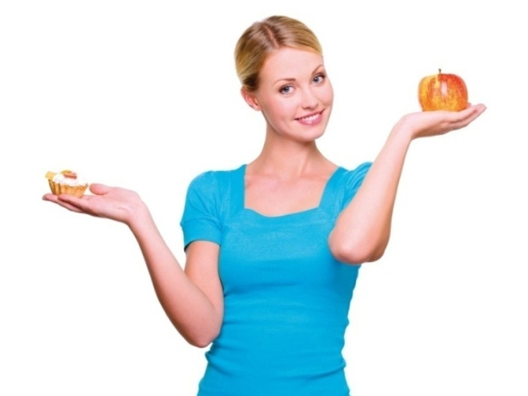
Alles over voeding Thema: Op een gezond gewicht blijven Geschreven door: MBO Diensten i.s.m. Voedingscentrum

Slide 2
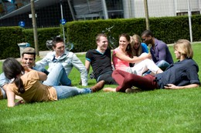
Gezond gewicht Gezond leven betekent dat je voldoende beweegt, gezond eet en je goed voelt.
Gezond gewicht

Slide 3
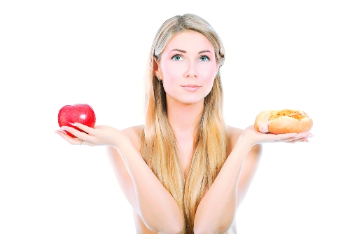
Gezond gewicht?
Gezond Gewicht
Vraag: Je hebt een gezond gewicht; wat betekent dit voor jou?
Vraag: Welke producten horen voor jou bij een gezond gewicht? En zijn deze producten in jouw kantine te koop?

Slide 4
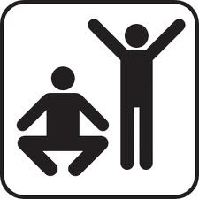
Gezond gewicht, is balans!
Jouw lichaam als batterij van je telefoon.
Verbruik = bewegen
Opladen = voeding
Gezond Gewicht

Slide 5
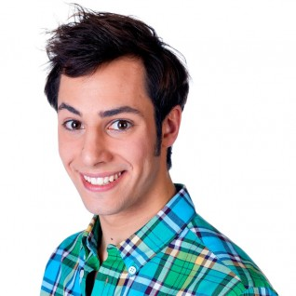
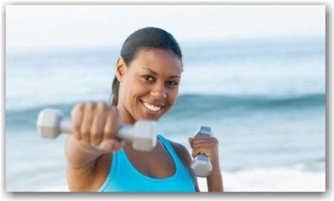
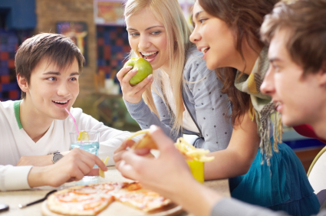
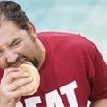
Aankomen of afvallen.
Balansdag:
een dag meer verbruiken
en minder innemen.
na een dag waar je teveel
hebt gegeten
Verbruik = bewegen
Gezond Gewicht
Afvallen
Aankomen:
Je neemt meer in dan je verbruikt.
Afvallen:
Je neemt minder in dan je verbruikt.
Inname = Eten
Aankomen

Slide 6
Gezond gewicht?
Vraag: Wat maakt het houden van een gezond gewicht lastig? Benoem drie oorzaken.
Antwoorden:
Veel ongezond aanbod in je omgeving.
Gewoonten kunnen hardnekkig zijn. Moeilijk af
te leren.
Het ontbreekt aan tijd of zin in sporten
Het ontbreekt ook aan tijd of zin om te koken
en daardoor kies je voor snellere varianten.
Ongezond voedsel is vaak goedkoper
Eten als middel om stress te verminderen.
Voorbeeld: Verveling – depressie.
Niet weigeren van aangeboden voedsel. Verjaardag.
Je krijgt honger als je minder eet.
Porties worden steeds groter.
Gezond Gewicht

Slide 7
Gezond gewicht?
Wat is jouw grootste valkuil in het gezonder eten / meer bewegen?
Maak een top 4: welke vier factoren weerhouden je om gezonder te leven? Maak een top 4 en kies uit onderstaande acht factoren.
1. Veel ongezond aanbod in je omgeving.
2. Gewoonten kunnen hardnekkig zijn. Moeilijk af te leren.
3. Het ontbreekt aan tijd of zin in sporten
4. Het ontbreekt ook aan tijd of zin om te koken en daardoor kies je voor
snellere varianten.
5. Ongezond voedsel is vaak goedkoper
6. Eten als middel om stress te verminderen.
Voorbeeld: Verveling – depressie.
7. Niet weigeren van aangeboden voedsel. Verjaardag.
8. Porties worden steeds groter.
Gezond Gewicht

Slide 8
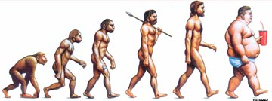
Ongezond gewicht?
Overgewicht:
Overgewicht = je weegt meer dan goed is voor
je gezondheid.
Twee soorten overgewicht: matig overgewicht
en ernstig overgewicht.
Body Mass Index (BMI) is een veelgebruikte formule in het
bepalen van overgewicht.
Matig overgewicht: tussen 25 en 30
Ernstige overgewicht (obesitas): boven 30
Gezond Gewicht

Slide 9
Ongezond gewicht?
Ondergewicht:
Ondergewicht = je weegt minder dan goed is voor je
gezondheid.
BMI: lager dan 18.5
Gezond Gewicht

Slide 10
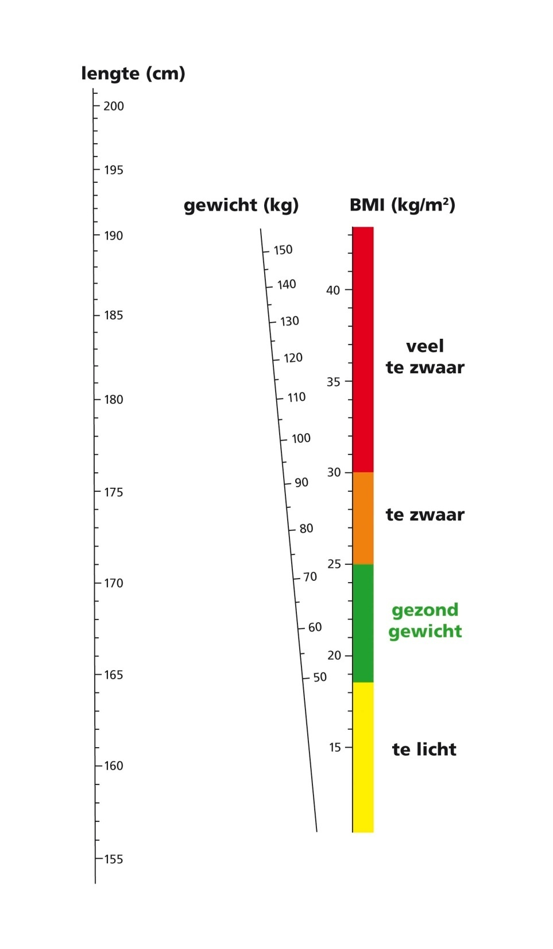
18 jaar en ouder
Ongezond gewicht?
Bepaal je gewicht.
Gezond Gewicht
Bereken voor jezelf je BMI. Wat betekent dit voor jou?
Bepaal je lengte.
Kruis je gewicht
en lengte.
Check je BMI op internet - Testjeleefstijl

Slide 11
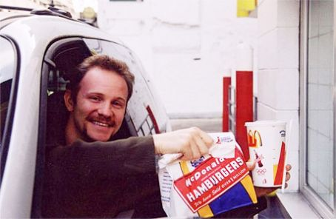
Ongezond gewicht en risico’s?
Overgewicht:
De risico’s door een extreem ongezond
eetpatroon - Super Size Me.
Gezond Gewicht
FILM super size me

Slide 12
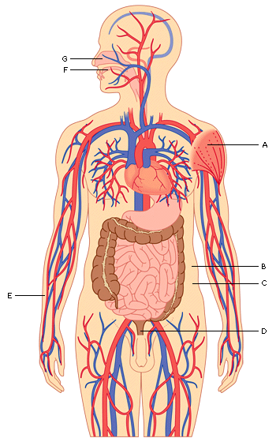
Ongezond gewicht
en risico’s?
Overgewicht:
Gezond Gewicht
Risico:
Suikerziekte (Diabetes Mellitus type II)
Risico:
gewichtsslijtage
Risico:
Denken en handelen:
Minder zelfvertrouwen
Depressie
Eetstoornis
Zelfbeeld
Risico:
Hart- en vaatziekten
Risico:
Kanker

Slide 13
Ongezond gewicht
en risico’s?
Te laag gewicht:
Gezond Gewicht
Risico:
Gebrek aan voedingsstoffen
lusteloos
conditie
vermoeidheid
Risico:
Verhoogd risico op ondergewicht
Anorexia Nervosa: verstoord lichaamsbeeld en eten een bron van angst

Slide 14
Gezond gewicht en maatschappij
Stellingen: Wat vind jij?
Maak een keuze uit de groep: voor- of tegenstander.
Onderbouw (samen) deze keuze.
Presenteer je argumenten naar de andere groep (1 min).
Reageer op de argumenten uit de andere groep.
Wat vind jij?
Snoepautomaten in de bus?
Maak een keuze:
Vind jij dat het kan?
2. Vind jij dat het niet kan?
Wat vind jij?
De porties worden steeds groter wat vind jij hiervan?
Maak een keuze:
Slecht, je eet er namelijk meer door.
2. Heel goed, dan heb je meer waar voor je geld.
Wat vind jij?
Te veel eten komt vaak door verleidingen in je omgeving. Wat zou jij hieraan doen?
Maak een keuze:
Meer regels voor de omgeving; dus minder ongezonde producten op het station of in de kantine.
2. Mensen kiezen zelf, maar moeten meer kennis krijgen over wat gezond is.
Gezond Gewicht
FILM Snoepautomaten

Slide 15
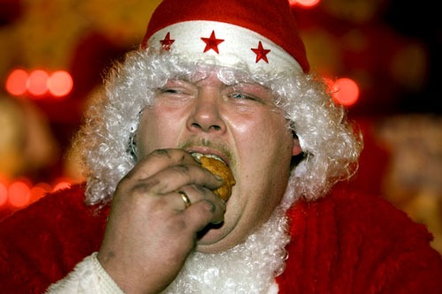
Overgewicht en maatschappij
Overgewicht in Nederland
Gezond Gewicht
FILM overgewicht

Slide 16
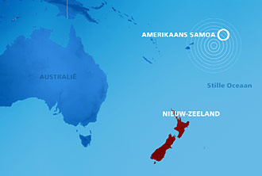
Overgewicht en maatschappij
Overgewicht in de wereld
3 dikste grote landen in de wereld!
Gezond Gewicht
Nederland scoort gunstig binnen Europa.
Nummer 1
Nummer 2
Nummer 3
Onbekend….
Amerika 66,7% heeft overgewicht
Duitsland 66,2% heeft overgewicht
Engeland 61% heeft overgewicht
Nederland heeft 46% heeft overgewicht
Amerikaans Samoa heeft 93,5% overgewicht

Slide 17
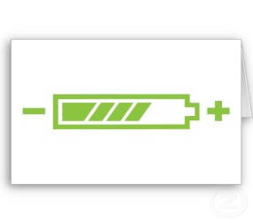
Voeding en energie
Gezond Gewicht
Energie = opladen & Energie = voeding
Kijk op de achterkant van de verpakking om alles te weten te komen van het product!
Hoeveelheid en voedingswaarde
- energie
- suikers
- zout
- vet
- natrium
Ingrediënten
- Meest gebruikt staat vooraan en minst gebruikt achteraan
Hoeveelheid
- Zolang het product niet geopend is, kun je het bewaren tot
de houdbaarheidsdatum.

Slide 18
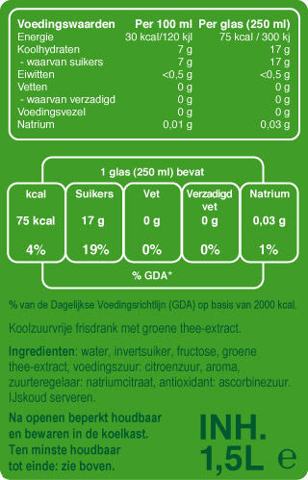
Voeding en energie
Voedingswaarde:
Hoeveelheid energie, suikers, vet, verzadigd vet en natrium.
Gezond Gewicht
Hoeveelheid:
Hoeveel energie en in verhouding tot aanbevolen dagelijkse hoeveelheid (adh).
Houdbaarheid:
Verpakking niet geopend, dan kun je het bewaren tot en met de houdbaarheidsdatum. Tht = ten minster houdbaar tot.
Ingrediënten:
Meest gebruikt staat vooraan, minst gebruikt achteraan.

Slide 19
Voeding en energie
Energie = opladen & Energie = voeding
Hoeveel energie heeft iemand gemiddeld nodig?
Vrouwen
Actieve leefstijl | Weinig actieve leefstijl
14 – 18 jaar: 2200 kcal | 14 -18 jaar: 2500 kcal
19 – 30 jaar: 2100 kcal | 19 – 30 kcal: 2400 kcal
31 – 50 jaar: 2000 kcal | 31 – 50 jaar: 2300 kcal
Gezond Gewicht
Mannen
Actieve leefstijl | Weinig actieve leefstijl
14 – 18 jaar: 2900 kcal | 14 -18 jaar: 3300 kcal
19 – 30 jaar: 2700 kcal | 19 – 30 kcal: 3100 kcal
31 – 50 jaar: 2500 kcal | 31 – 50 jaar: 2900 kcal

Slide 20
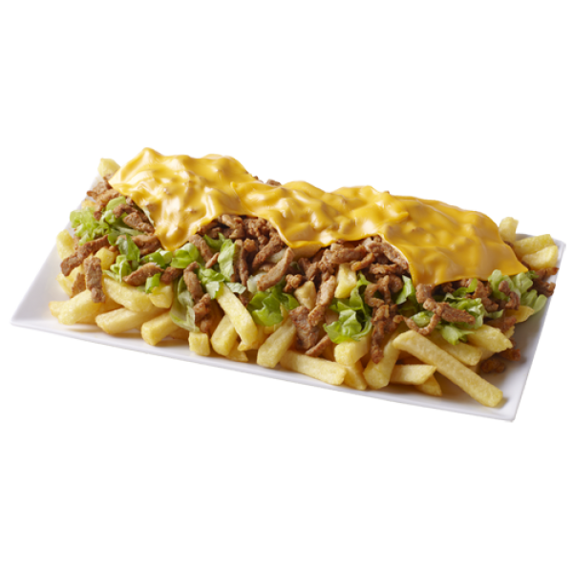
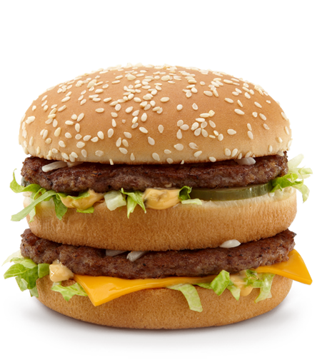
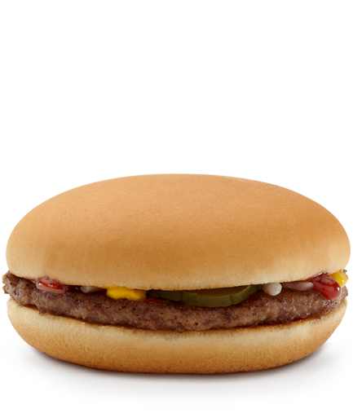
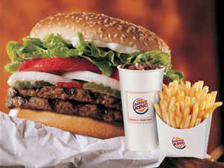
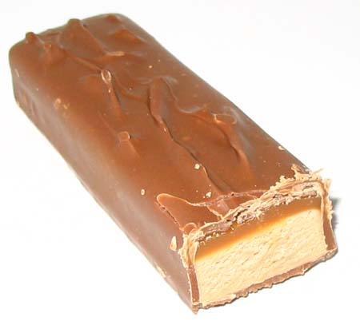
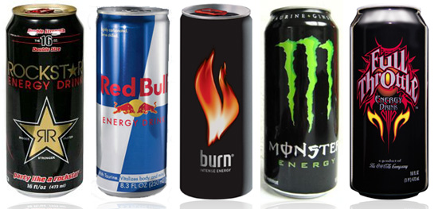
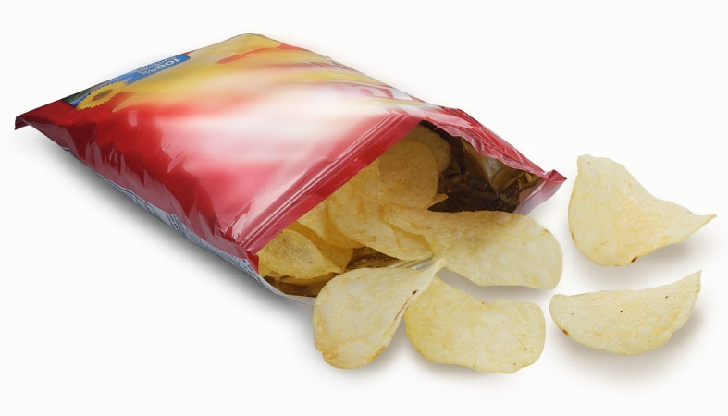
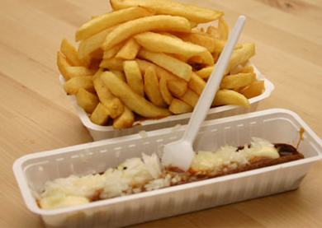
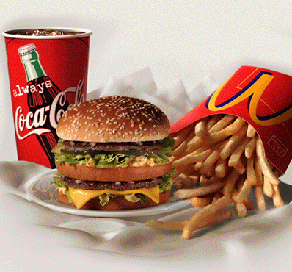
Voeding en energie
Kilocalorieënbommen…
Gezond Gewicht
Energiedrank
Blikje
113 kilocalorieën.
0 gram vet
28 gram koolhydraten
Candy bar
286 kilocalorieën.
13,3 gram vet
38,1 gram koolhydraten
Frites Kapsalon
Shoarma
Totaal: 1267 kilocalorieën
75,9 gram vet
82,3 gram koolhydraten
Menu Double Whopper
1306 kilocalorieën.
67,9 gram vet
118,4 gram koolhydraten
Chips
Naturel (1 handje)
54 kilocalorieën.
3,3 gram vet
5,2 gram koolhydraten
Big Mac
495 kilocalorieën.
25 gram vet
40 gram koolhydraten
Frites met mayo (normaal) en een frikandel speciaal
Frikandel Speciaal: 288 kilocalorieën.
Frites met mayo: 628 kilocalorieën
Totaal: 916 kilocalorieën
Hamburger
288 kilocalorieën.
8,3 gram vet
24,1 gram koolhydraten

Slide 21
Voeding en energie
Minder calorieën
Gezond Gewicht
Producten met het voedselkeuzelogo bevatten minder zout, minder (verzadigd) vet, minder suiker en/of meer vezels dan in andere producten in dezelfde productgroep. Dankzij het logo zie je in één oogopslag of je een gezonde keuze maakt.
Gezonde Keuze binnen groep basisproducten. Producten met dit logo zijn altijd gezond voor je.
Bewuste Keuze vallen niet binnen basisvoeding. Dit betekent niet dat je onbeperkt veel kan eten van producten met dit logo.
Producten met dit logo zijn niet noodzakelijk in je voeding.

Slide 22
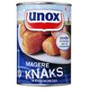
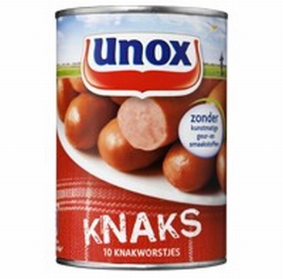
Voeding en energie
Minder calorieën
Gezond Gewicht
Producten met het logo bevatten minder zout, suiker, (verzadigd) vet en/of meer vezel dan andere producten binnen dezelfde productgroep. Een voorbeeld:
100 gram Magere Knaks
Kilocalorieën: 160
Vet: 9,4 gram
Koolhydraten: 6,1 gram
Zout: 816 mili gram
100 gram Knaks
Kilo calorieën: 202
Vet: 15,3 gram
Koolhydraten: 3,8 gram
Zout: 779 mili gram

Slide 23
Voeding en energie
In balans
.
Gezond Gewicht
Hoe blijf je in balans?
Kom met vier tips! Gebruik de volgende vragen hierbij.
1. Hoe kun je meer gaan bewegen en niet teveel eten? (Verhogen verbruik /
verlagen inname)
2. Hoe kun je minder frisdrank of vruchtensap drinken (Verlagen inname)
3. Hoe kun je minder snoepen en snacken? (Verlagen inname)
4. Hoe kun je meer groente en fruit gaan eten? (gezonde inname)
Noteer je vier tips!

Slide 24
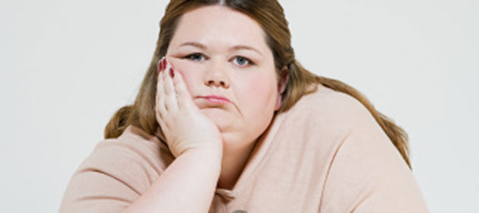
Voeding en energie
In balans
Gezond Gewicht
Je lichaam als weegschaal: Aan de ene kant hoeveel je eet en de andere kant hoeveel je beweegt. De weegschaal moet in balans zijn.
Bewegen
Eten

Slide 25
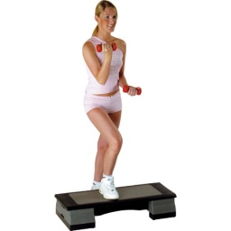
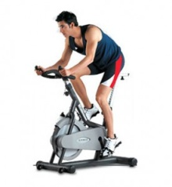
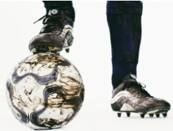
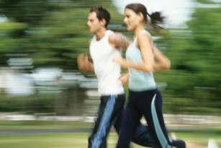
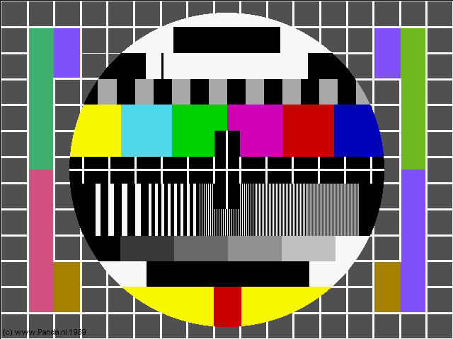
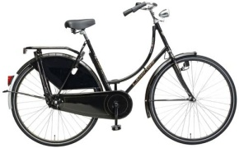
Voeding en energie
In balans met bewegen en sporten
Tip: Elke dag een uur bewegen
Gezond Gewicht
ACTIEF
TV kijken
Fietsen
Aerobic
Voetbal
Hardlopen
Spinning
NIET ACTIEF

Slide 26
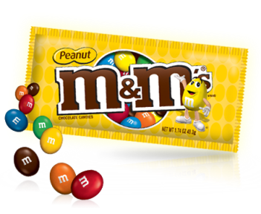
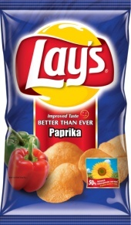
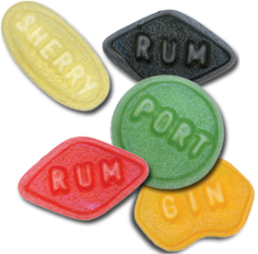
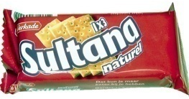
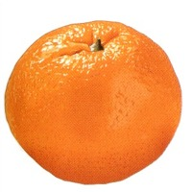
Voeding en energie
In balans door minder snoep en snacks
Tip: Goed ontbijten, dan heb je minder trek in extra’s
Gezond Gewicht
WEINIG CALORIEEN
VEEL CALORIEEN

Slide 27
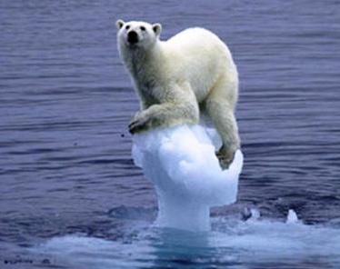
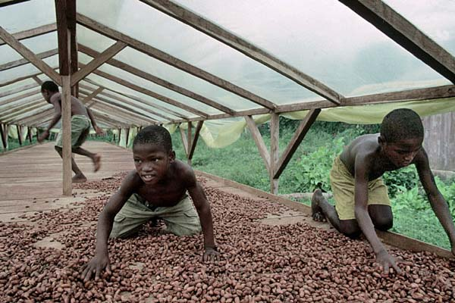
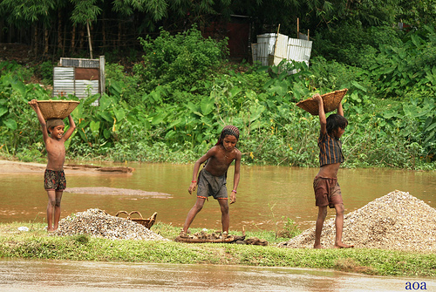
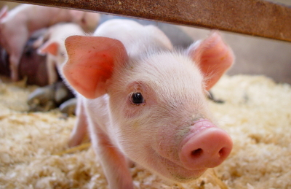
Jouw keuze heeft niet alleen effect op jezelf!
Het is belangrijk om te kiezen wat je eet want eten heeft effect op
jezelf (je lijf), maar ook de wereld om je heen (mensen dieren en
milieu).

Slide 28
Meer informatie….
Het Voedingscentrum:
www.voedingscentrum.nl
Test hoe gezond jij eet en of je wel genoeg beweegt.
Recepten, leer waar je nog meer op kan letten in de
supermarkt of check hoe gezond jouw schoolkantine is!

